Slide 1

Aplicación Mesa de Control
Alejandra Lizeth Chairez Medina Miercoles 17 de Septiembre 2025

Slide 2
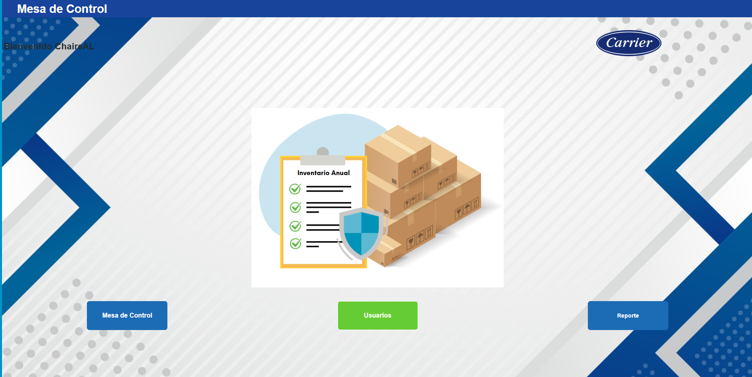
Mesa de Control

Slide 3
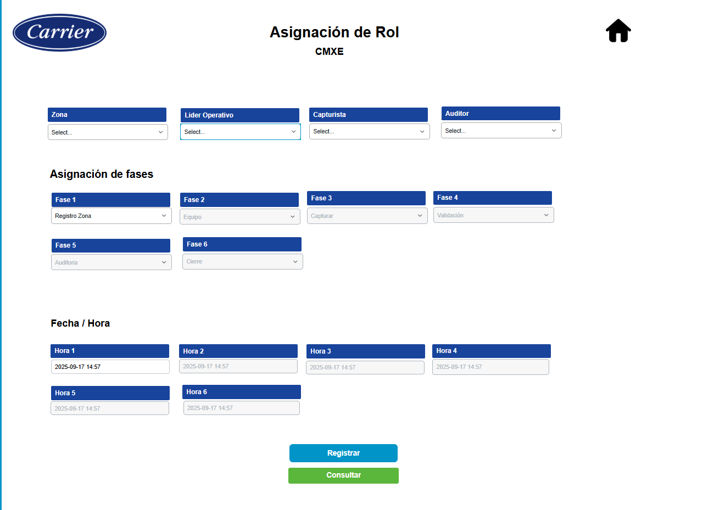
Mesa de Control (Mesa de control)

Slide 4
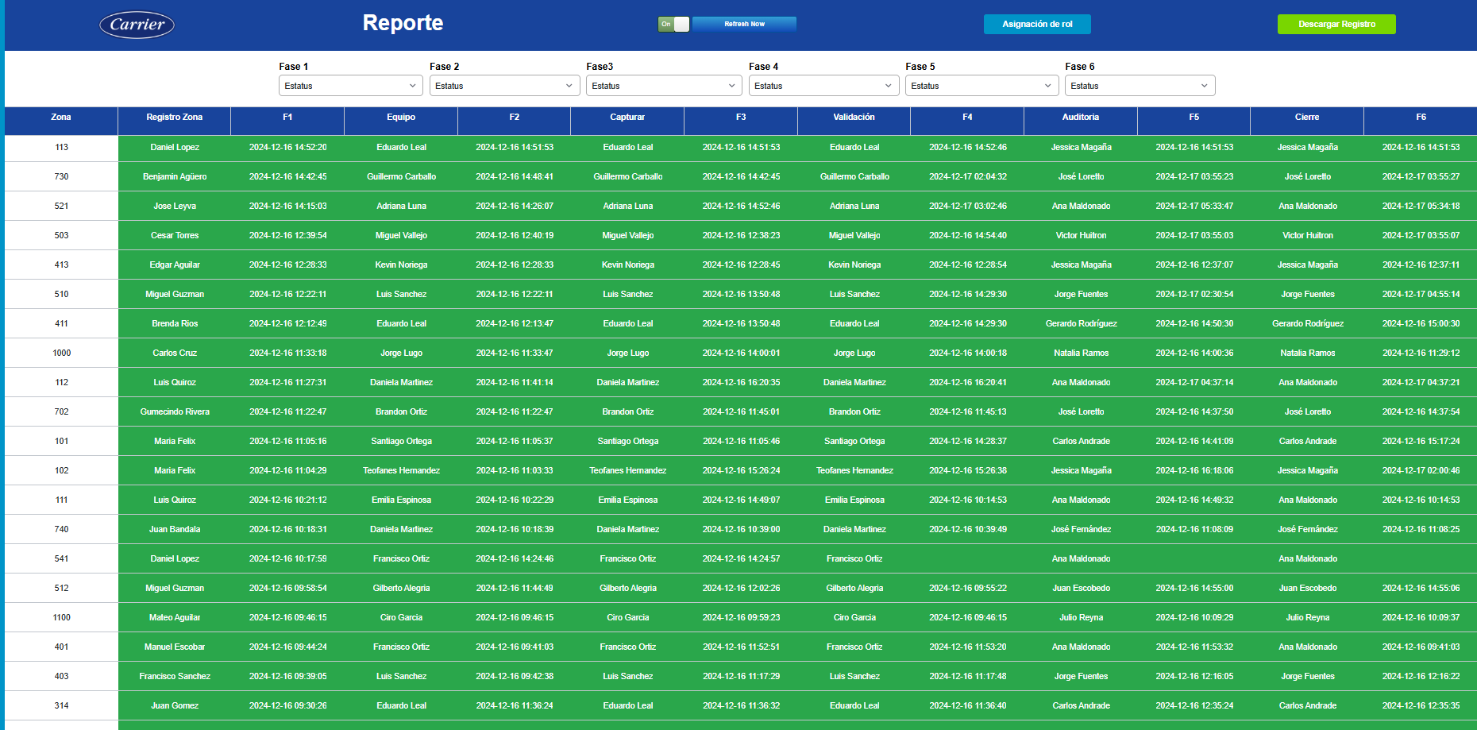
Mesa de Control (Reporte)

Slide 5
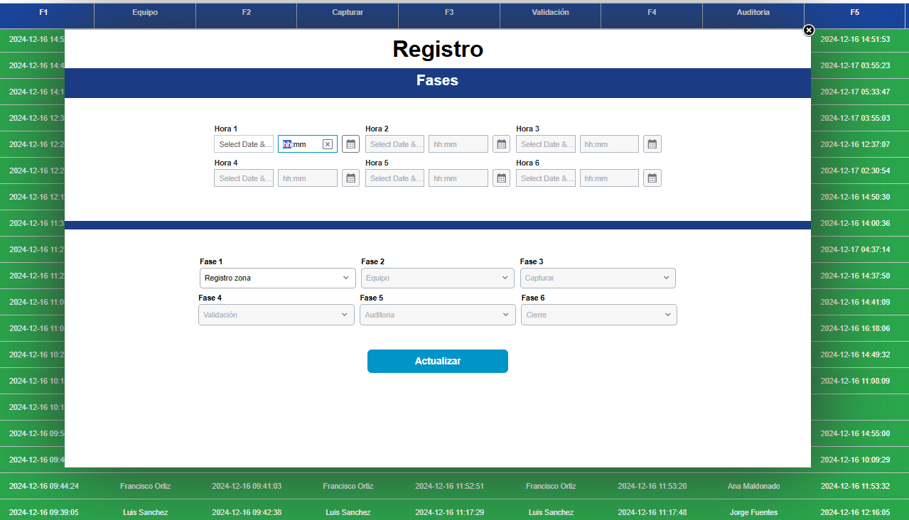
Mesa de Control (Cambio de estatus)

Slide 6
THANK YOU
Optional contact information

